Slide 1
Урал-кладовая минеральных ресурсов. «Кунгурская ледяная пещера- памятник природы»
Презентация по географии
Выполнил:
Вакулин Олег, ученик 8 класса
МКОУ Лукошинской СОШ
2012-2013 учебный год

Slide 2
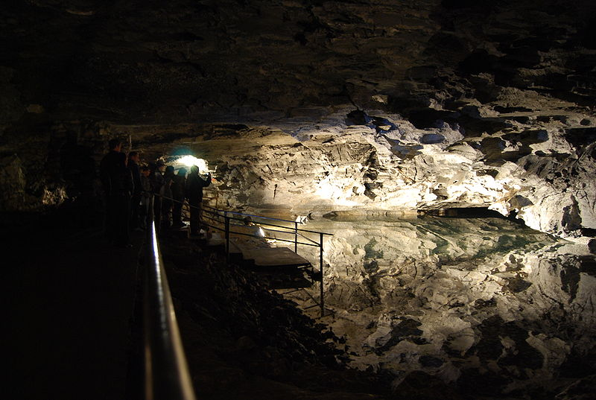
Кунгурская ледяная
пещера

Slide 3
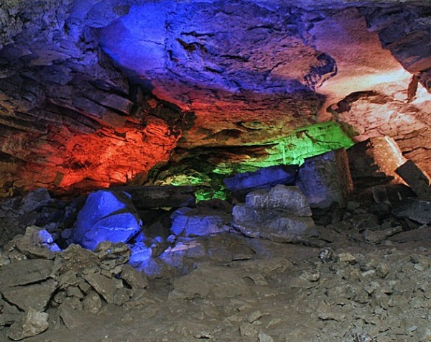
Кунгу́рская ледяна́я пеще́ра — одна из самых популярных достопримечательностей Урала, является памятником природы всероссийского значения. Пещера находится в Пермском крае, на правом берегу реки Сылвы на окраине города Кунгур в селе Филипповка, в 100 км от Перми.

Slide 4
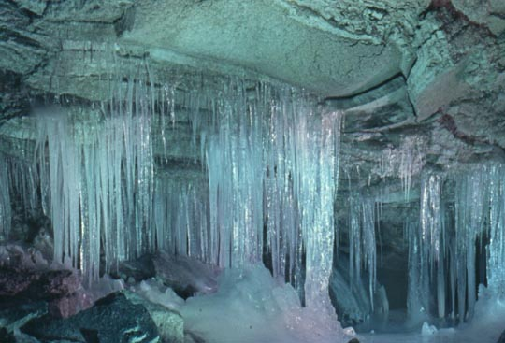
Уникальный геологический памятник — одна из крупнейших карстовых пещер в Европейской части России, седьмая в мире гипсовая пещера по протяжённости. Протяжённость пещеры составляет около 5700 м, из них 1,5 км оборудовано для посещений туристами. Средняя температура воздуха в центре пещеры +5 °C, относительная влажность в центре пещеры — 100 %. Кунгурская пещера содержит около 50 гротов, 70 озёр

Slide 5
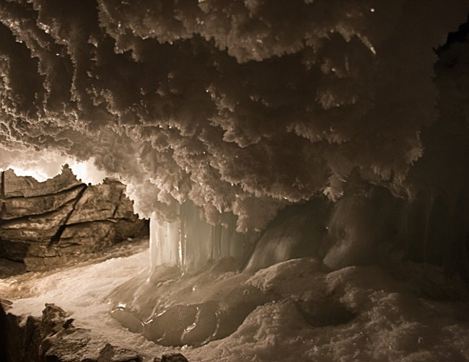
Уже в середине XIX века жители села Банного (ныне Филипповка) водили по пещере первых любопытствующих. Экскурсии по пещере проводятся с 1914 года, когда А. Т. Хлебников арендовал Ледяную пещеру у местной общины крестьян. Из-за большого количества туристов, в 1969 году было открыто Кунгурское бюро путешествий и экскурсий. Возле пещеры построен туристический комплекс «Сталагмит» — гостиница, ресторан, автостоянка.

Slide 6
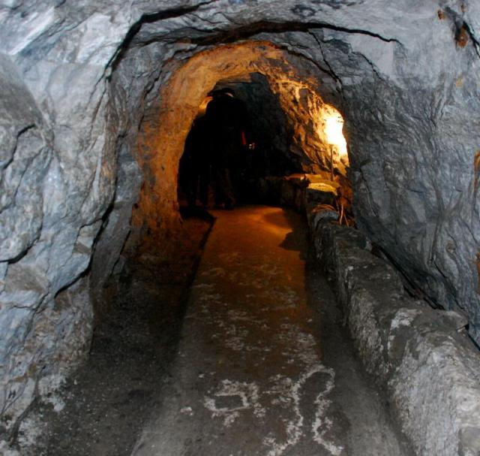
Пещера имеет 48 гротов. Для туристов проходить можно по Большому кругу или по Малому кругу. В большинстве гротов температура около нуля, экосистема достаточно стерильная . Есть некоторые гроты, температура которых даже летом остаётся минусовой, например грот Вышка или грот Бриллиантовый. В гроте Метеорном подсветка создаёт впечатление пролетающего метеора. Самый крупный — грот Географов — 50 тыс. м³, на туристическом маршруте — грот Великан — 45 тыс. м³.

Slide 7
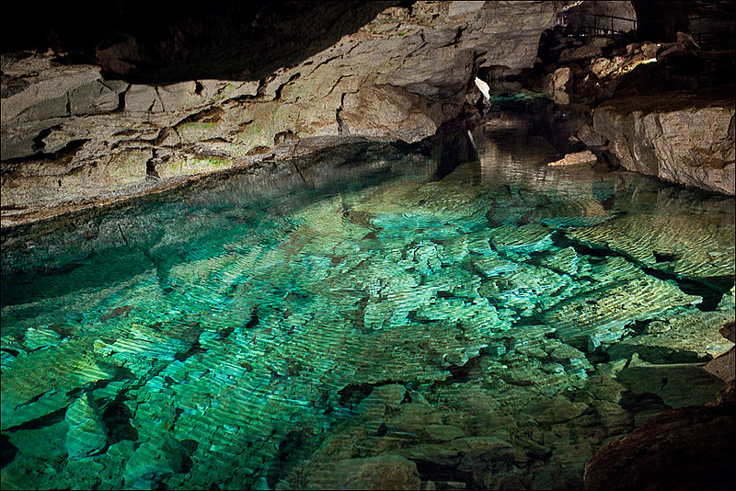
Особую красоту придают пещере озёра, воды которых соединяются с водами реки Сылвы. Всего пещера насчитывает 70 озёр, крупнейшее озеро (Большое подземное озеро) имеет объём 1300 м³, площадь 1460 м², глубину — до 5 м. В озёрах встречаются рачки-крангониксы Хлебникова и мелкие лягушки.

Slide 8
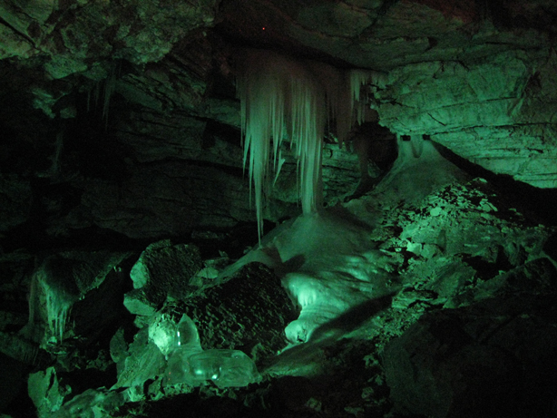

Slide 9
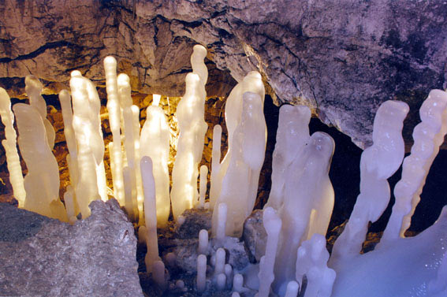

Slide 10
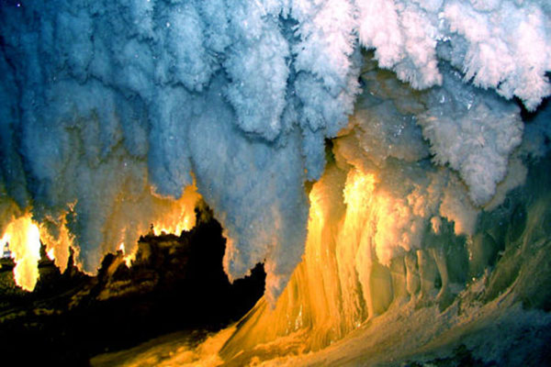

Slide 11
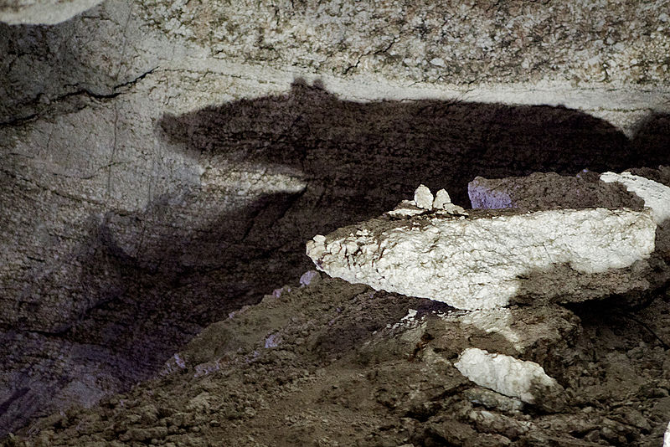

Slide 12
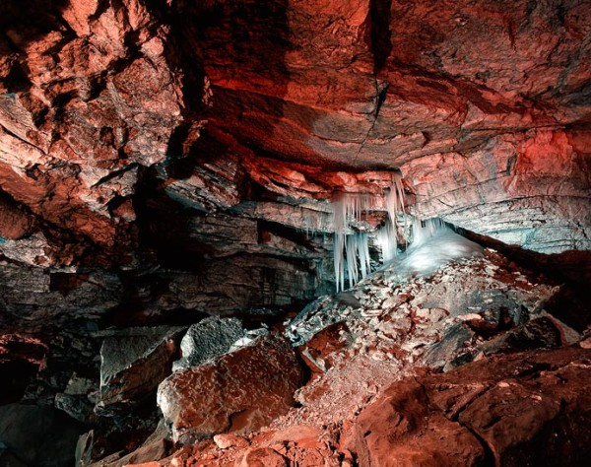

Slide 13
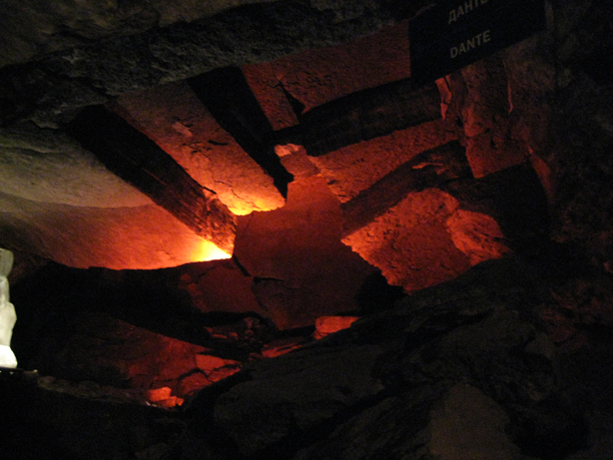

Slide 14
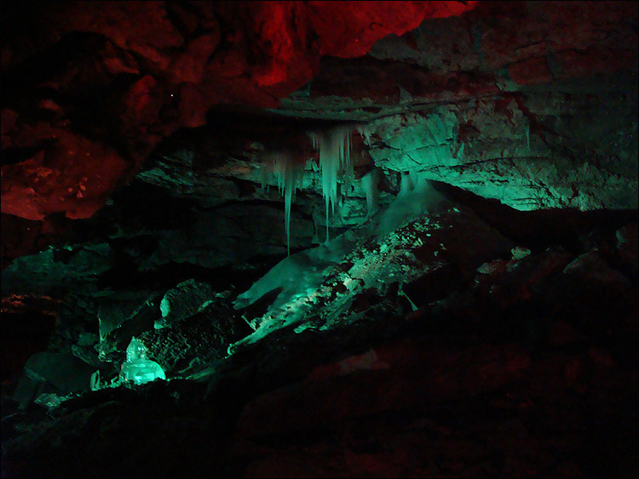
Спасибо за внимание

